Slide 1
Э. Успенский
«Крокодил Гена и его друзья»
Кононова Анна Николаевна
учитель МБОУМО СШ № 35
Г. Архангельск

Slide 2
1
2
3
4
5
6
7
8
9
10
11

Slide 3
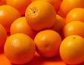
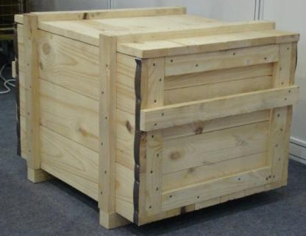
1
С каким героем связаны эти предметы? Расскажите ситуацию связанную с этими предметами.
Чебурашка заснул в ящиках с апельсинами. Рабочие заколотили ящик и отправили во фруктовый магазин.

Slide 4
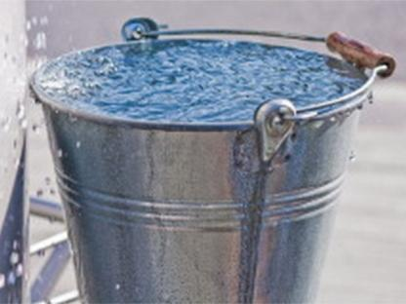
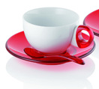
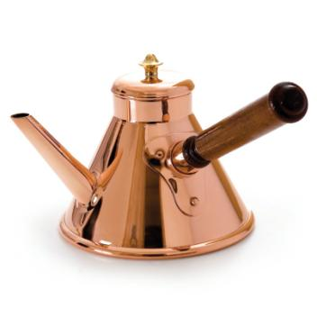
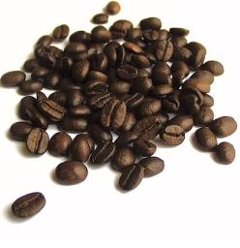
2
С каким героем связаны эти предметы? Расскажите ситуацию связанную с этими предметами.
Чебурашка позвал в гости Гену выпить чашечку кофе, но у Чебурашки не было воды, чашек, кофейника и кофе. Все это он попросил принести Гену.

Slide 5



3
С каким героем связаны эти предметы? Расскажите ситуацию связанную с этими предметами.
Гена любил читать точные и серьезные книги.

Slide 6

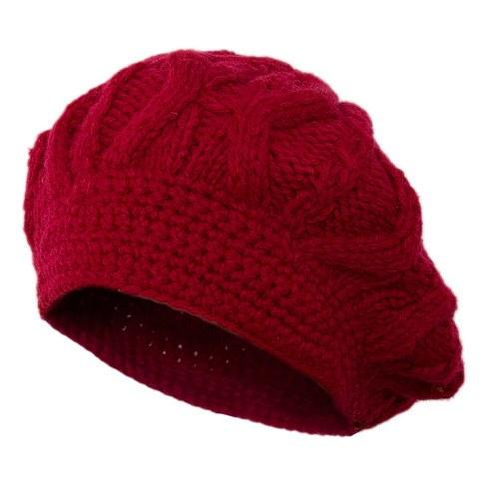
4
С каким героем связаны эти предметы? Расскажите ситуацию связанную с этими предметами.
Девочка Галя заболела и попросила сыграть роль Красной Шапочки Гену.

Slide 7
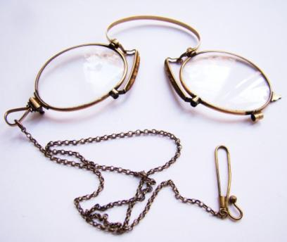
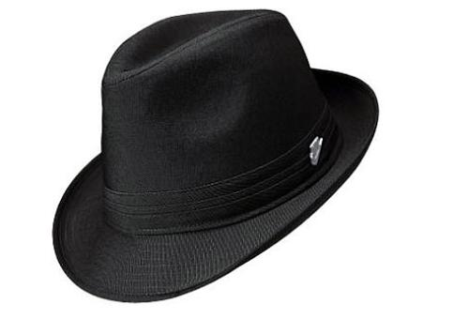
5
С каким героем связаны эти предметы? Расскажите ситуацию связанную с этими героем.
Пенсне и шляпу носил лев Чандр.

Slide 8
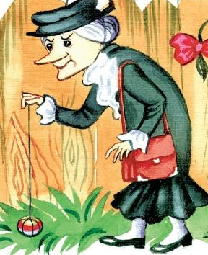
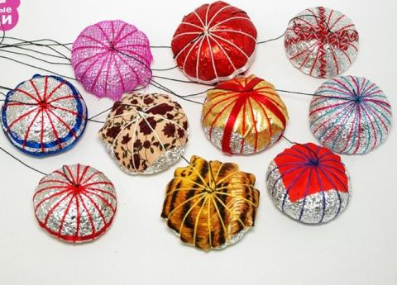
6
С каким героем связаны эти предметы? Расскажите ситуацию связанную с этими предметами.
Бумажный мячик на резиночке принадлежали Шапокляк. Когда Гена и Чебурашка подошли к забору, она вытащила бумажный мячик и стала стукать им друзей по голове.

Slide 9
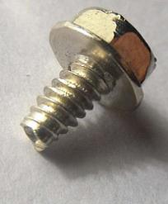
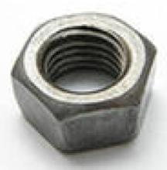
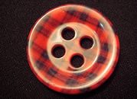
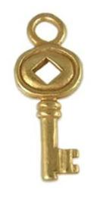
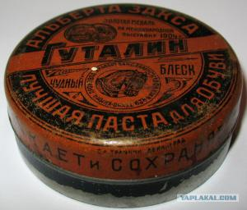
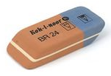
7
С каким героем связаны эти предметы? Расскажите ситуацию связанную с этими предметами.
Эти предметы принадлежат обезьянке. Мария Францевна складывала все эти вещи себе за щеку.

Slide 10
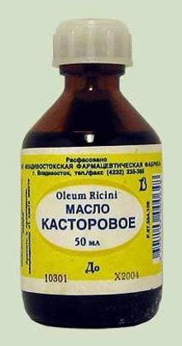
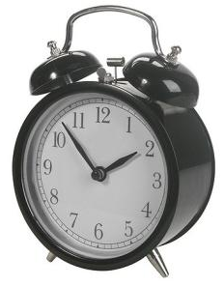
8
С каким героем связаны эти предметы? Расскажите ситуацию связанную с этими предметами.
С обезьянкой Марией Францевной и доктором. Обезьянка запихала за щеку будильник, а доктор Иванов предложил ей выпить касторовое масло.

Slide 11
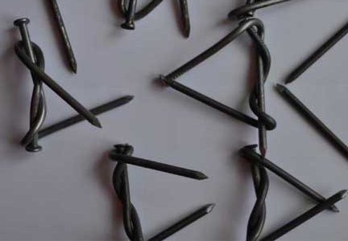
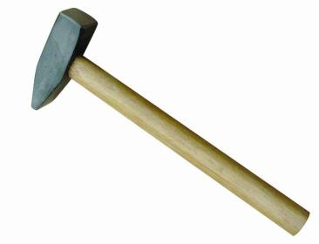
9
С каким героем связаны эти предметы? Расскажите ситуацию связанную с этими предметами.
Эти предметы связаны с кладовщиком. Он хотел дать гнутые гвозди для строительства крыши, а Чебурашка тогда попросил еще и гнутый молоток. И кладовщик пообещал выпрямить
все гвозди.

Slide 12


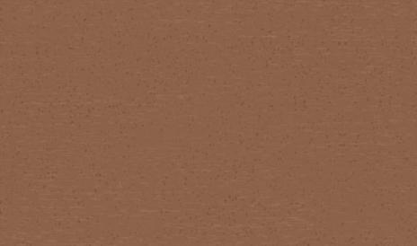

10
С каким героем связаны эти предметы? Расскажите ситуацию связанную с этими предметами.
Этими цветами были раскрашены стены дома Дружбы.
Одна — зелёная, другая — коричневая, третья — жёлтая с чёрными пятнами. А четвёртая стена отливала всеми цветами радуги. Её красил двоечник Дима. У него не было любимой краски, поэтому он макал кисточку во все вёдра по очереди.

Slide 13

11
С каким героем связаны эти предметы? Расскажите ситуацию связанную с этими предметами.
Со старухой Шапокляк. Чебурашка и Гена отдали Шапокляк воздушные шары. От жадности оня забрала все. И шары подняли ее в воздух. Ветер подхватил ее и унес далеко, далеко

